Slide 1

מלכים א כ״א
כרם נבות
שאלון 1262 · מלכים א

Slide 2
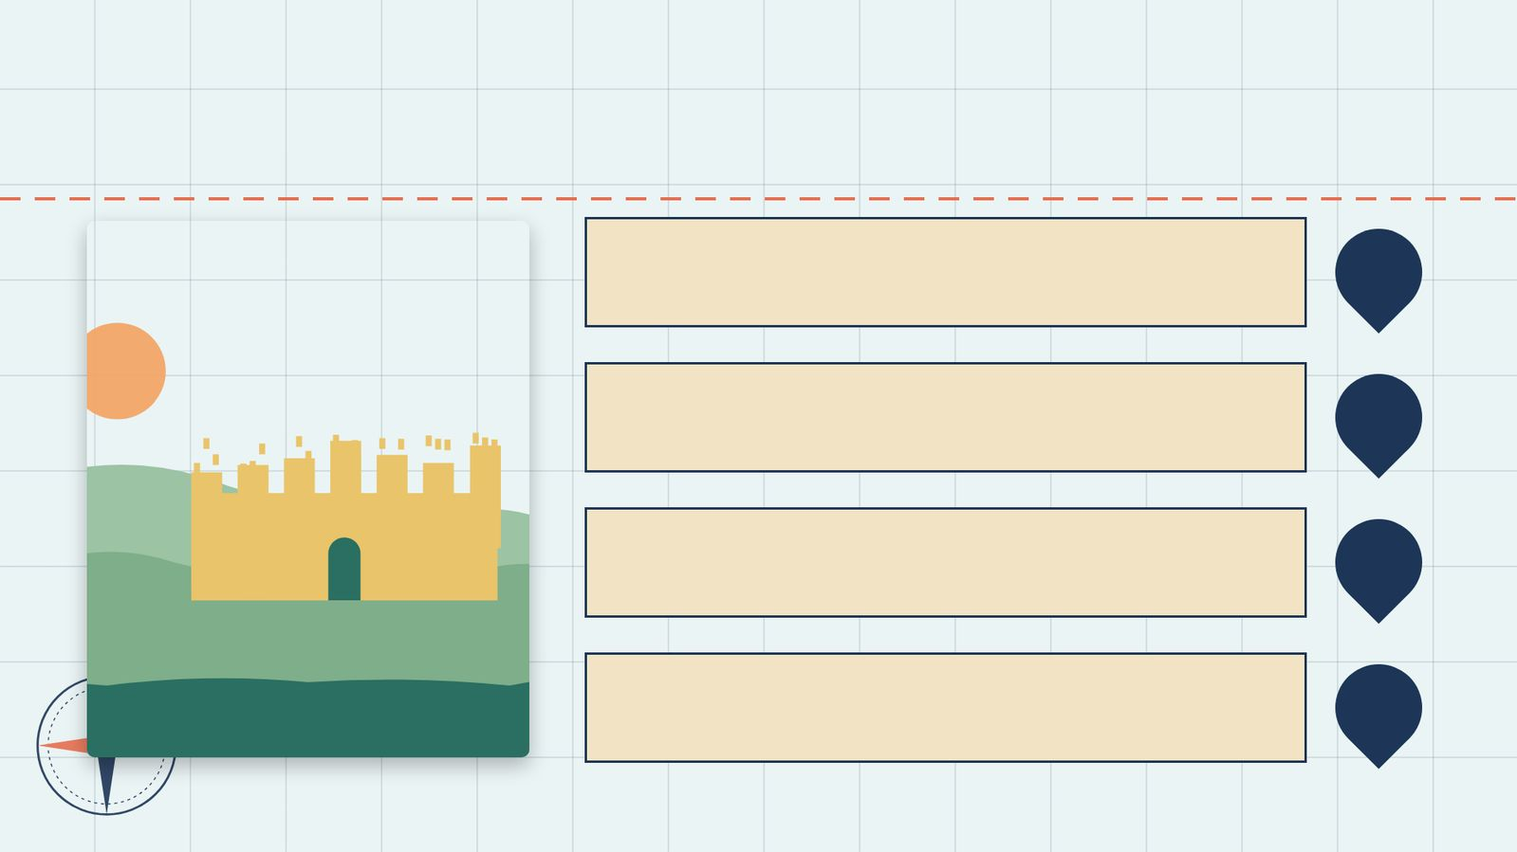
פתיחה
מטרות השיעור
נכיר את הסיפור «כרם נבות» (מלכים א כ״א) ואת הדמויות בו
1
נבחן כיצד הסיפור מבטא את התמה «מלכים א»
2
נקרא פסוקי מפתח ונעמיק בפירוש רש"י ורד"ק
3
נתרגל שאלה בסגנון הבגרות ונבדוק את התשובות
4
2

Slide 3
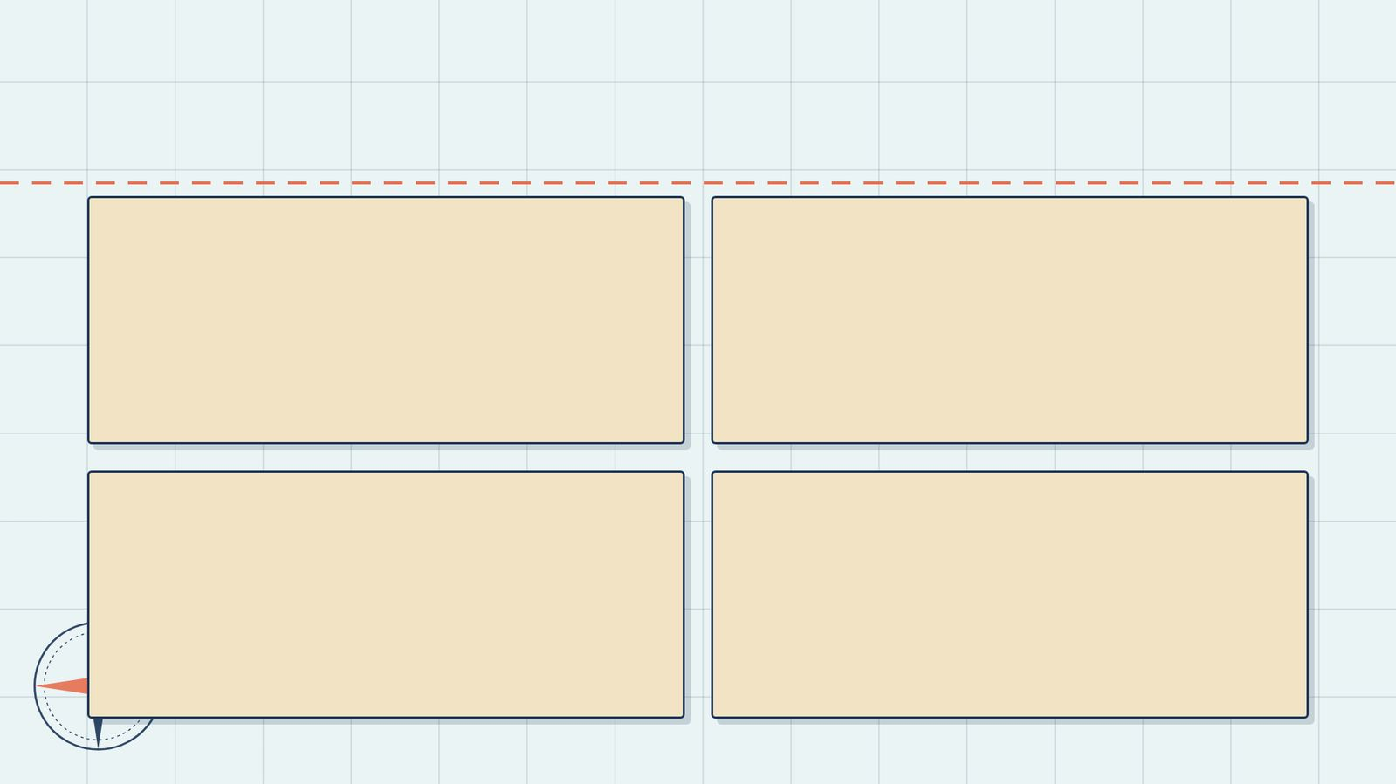
רקע
הדמויות בסיפור
נבות
אחאב
נבות נסקל, ואיזבל אומרת לאחאב ״קום רש את כרם נבות היזרעאלי...
אחאב נכנס לביתו ״סר וזעף״, שוכב על מיטתו, מסב פניו ולא אוכל לחם.
אליהו
איזבל
אליהו מנבא את סופם של אחאב ואיזבל.
איזבל שואלת מדוע רוחך סרה ואינך אכל לחם ואחאב מספר.
3

Slide 4
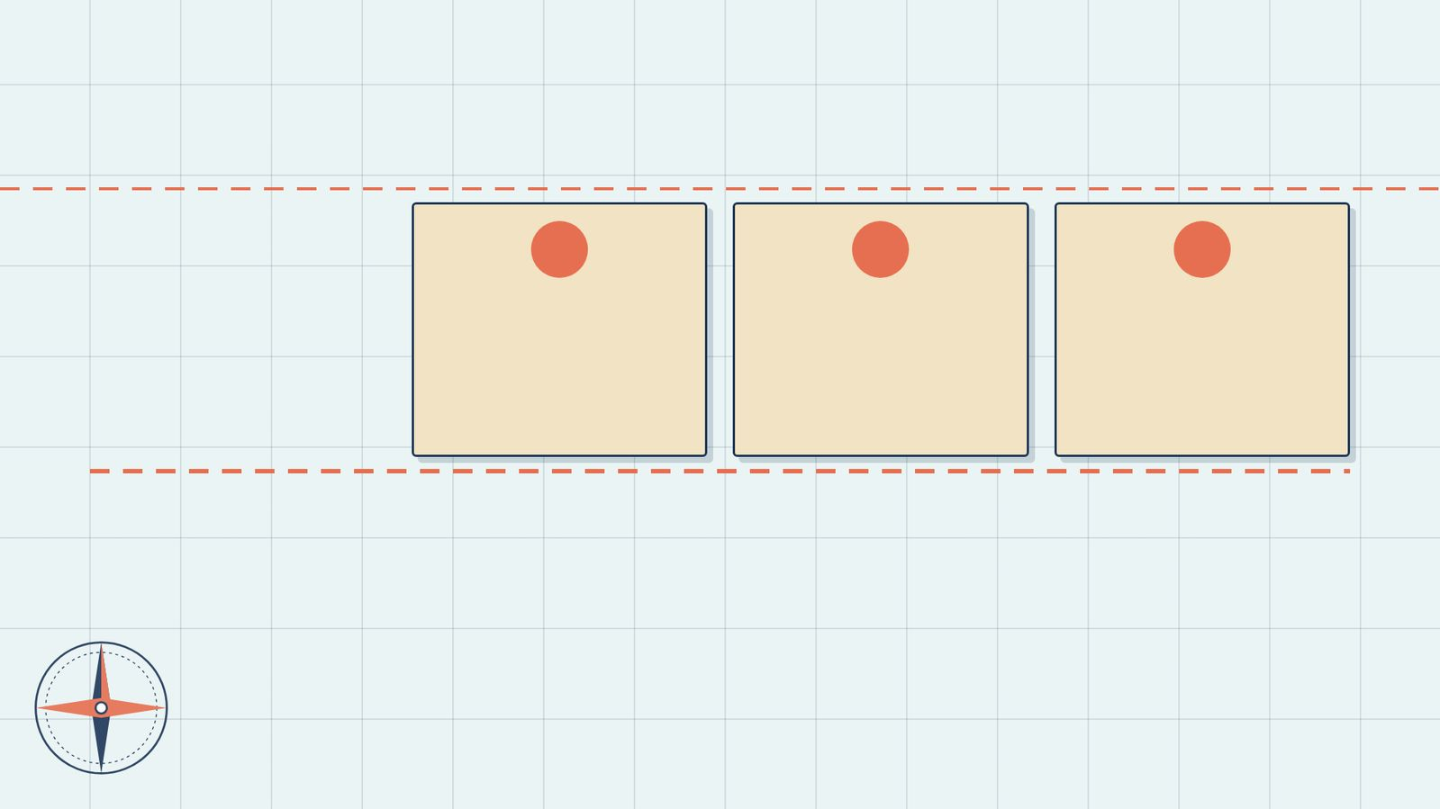
רקע
רצף האירועים
3
2
1
אליהו מנבא (פסוקים י״ז–כ״ט)
איזבל וההרשעה (פסוקים ה׳–ט״ז)
סירוב נבות (פסוקים א׳–ד׳)
4

Slide 5
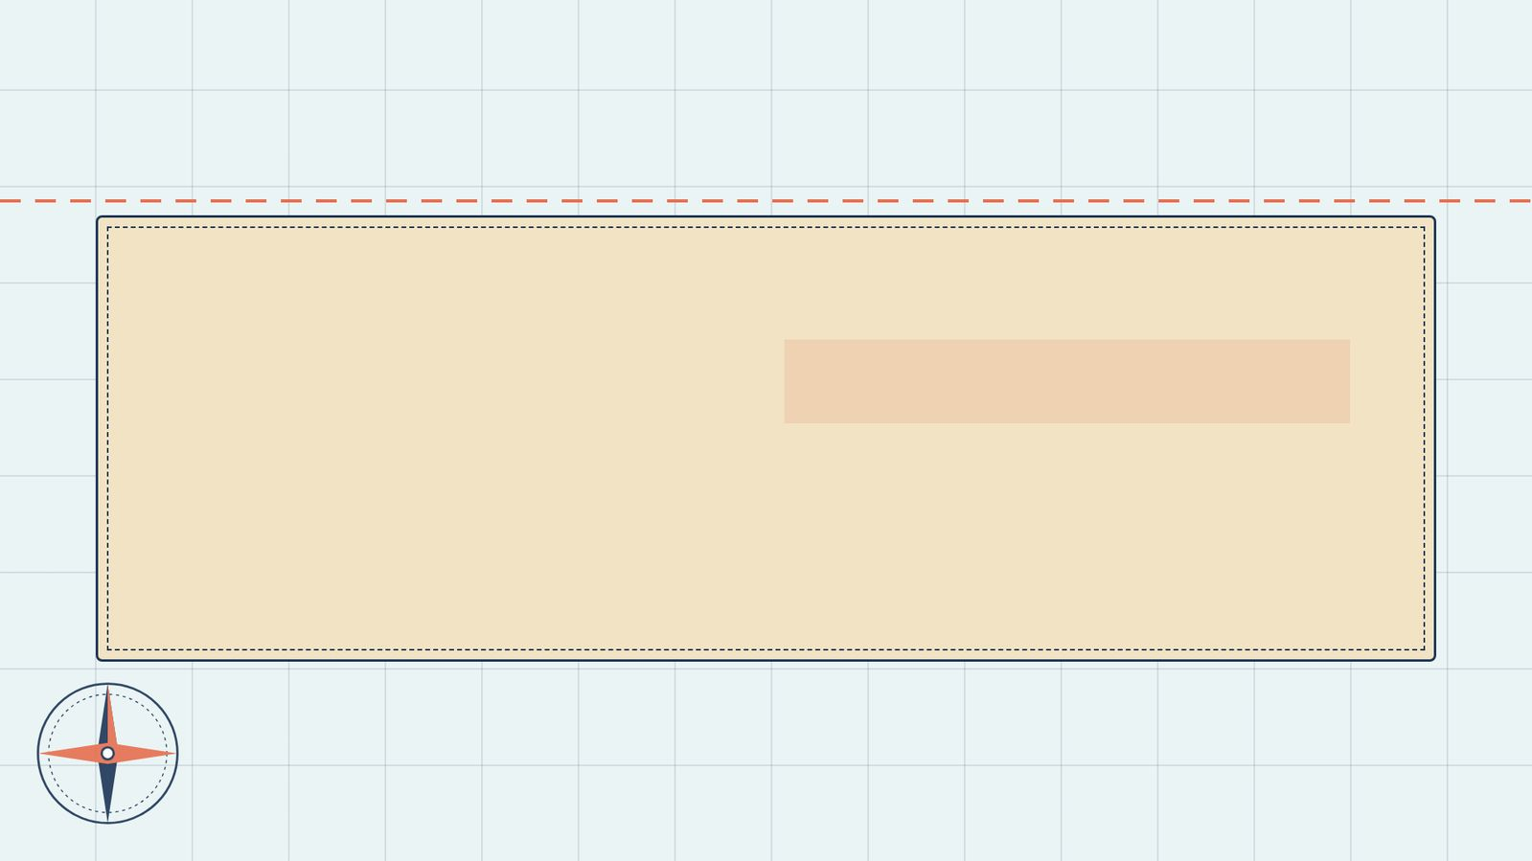
קוראים בפסוקים · 1/4
מלכים א כ"א, א'
וַיְהִי אַחַר הַדְּבָרִים הָאֵלֶּה כֶּרֶם הָיָה לְנָבוֹת הַיִּזְרְעֵאלִי אֲשֶׁר בְּיִזְרְעֶאל אֵצֶל הֵיכַל אַחְאָב מֶלֶךְ שֹׁמְרוֹן
אחרי שאחאב ניצח בארם, הוא מבקש לקנות את כרם נבות היזרעאלי, שליד ארמונו ביזרעאל: ״תנה לי את כרמך ויהי לי לגן ירק...
5

Slide 6
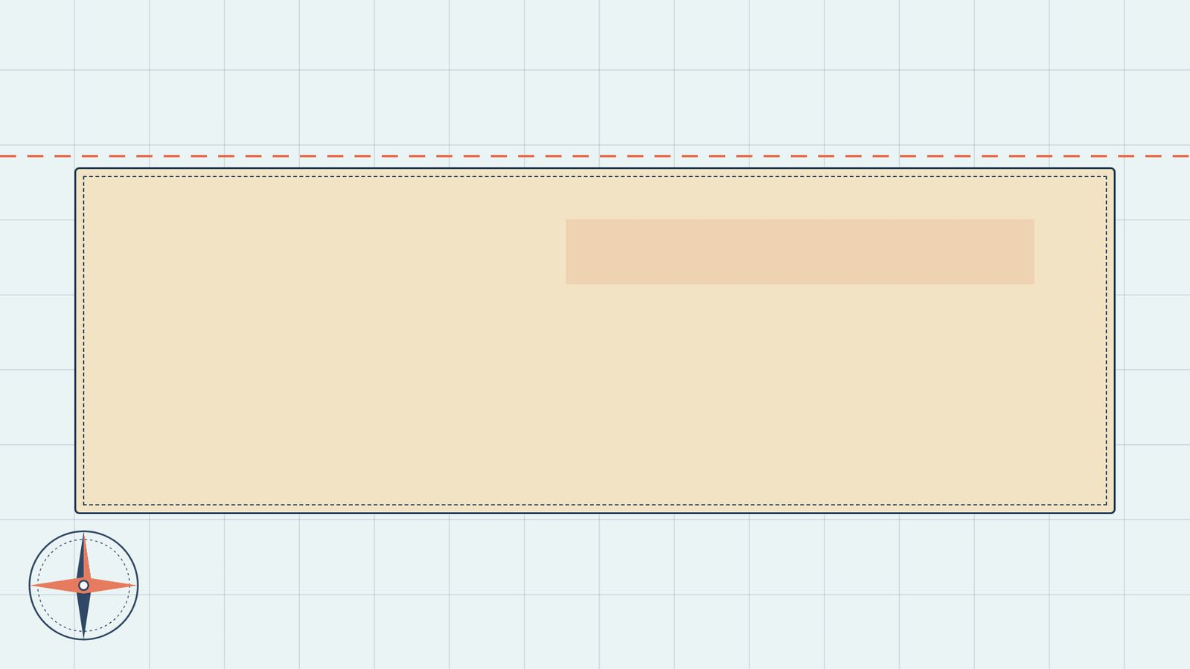
קוראים בפסוקים · 2/4
מלכים א כ"א, ח'
וַתִּכְתֹּב סְפָרִים בְּשֵׁם אַחְאָב וַתַּחְתֹּם בְּחֹתָמוֹ וַתִּשְׁלַח סְפָרִים אֶל־הַזְּקֵנִים וְאֶל־הַחֹרִים אֲשֶׁר בְּעִירוֹ הַיֹּשְׁבִים אֶת־נָבוֹת
איזבל שואלת מדוע רוחך סרה ואינך אכל לחם ואחאב מספר.
6

Slide 7
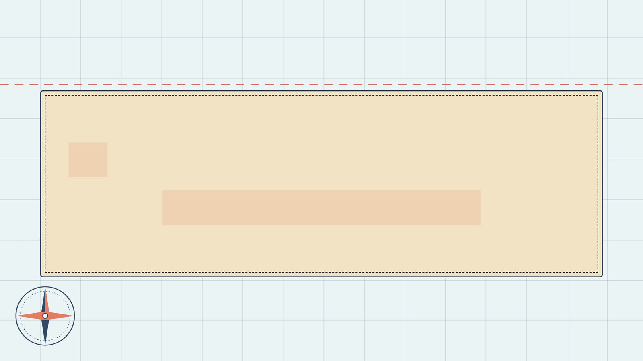
קוראים בפסוקים · 3/4
מלכים א כ"א, י"ח
קוּם רֵד לִקְרַאת אַחְאָב מֶלֶךְ־יִשְׂרָאֵל אֲשֶׁר בְּשֹׁמְרוֹן הִנֵּה בְּכֶרֶם נָבוֹת אֲשֶׁר־יָרַד שָׁם לְרִשְׁתּוֹ
דבר ה׳ אל אליהו: ״קום רד לקראת אחאב מלך ישראל...
7

Slide 8
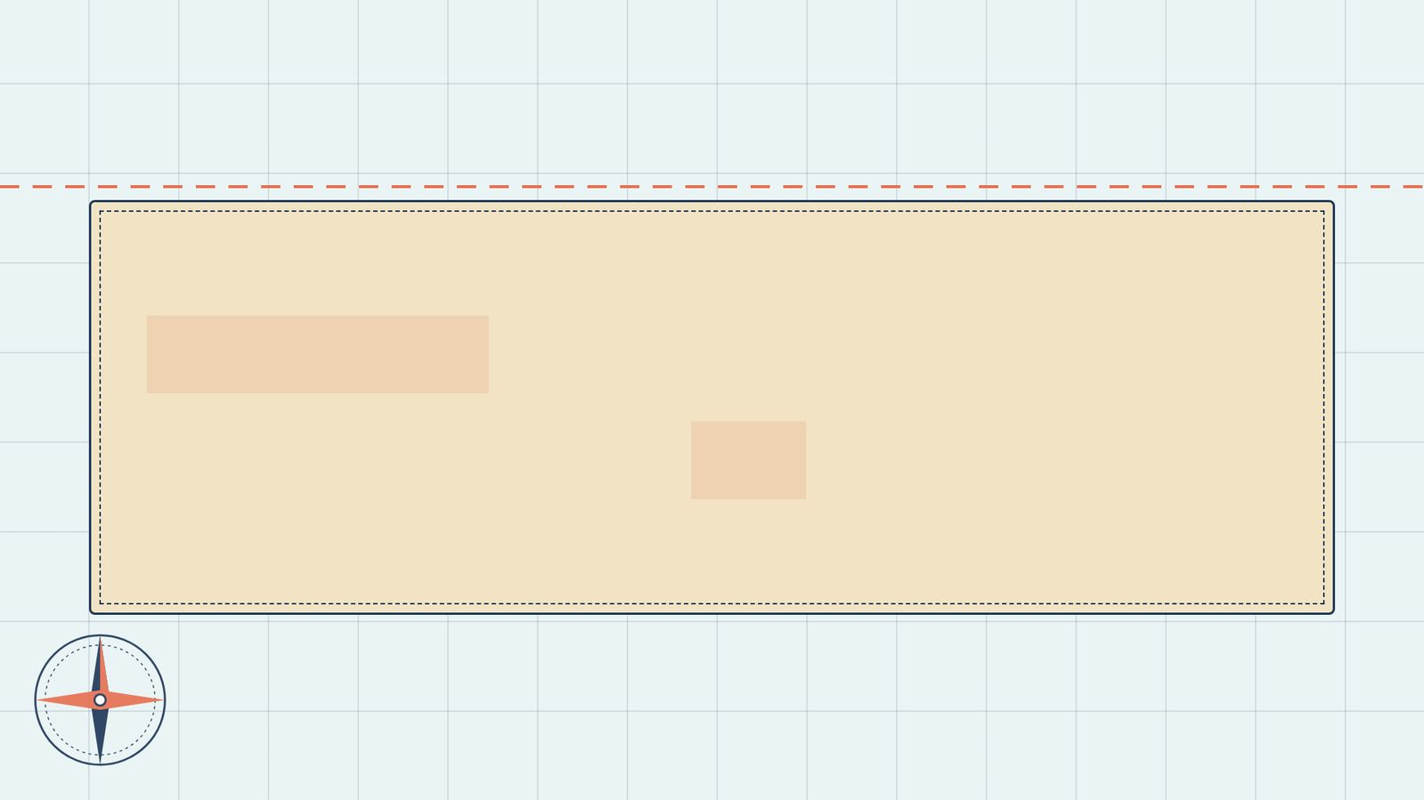
קוראים בפסוקים · 4/4
מלכים א כ"א, ג'
וַיֹּאמֶר נָבוֹת אֶל־אַחְאָב חָלִילָה לִּי מֵה' מִתִּתִּי אֶת־נַחֲלַת אֲבֹתַי לָךְ
נבות עונה ״חלילה לי מה׳ מתתי את נחלת אבתי לך״.
8

Slide 9
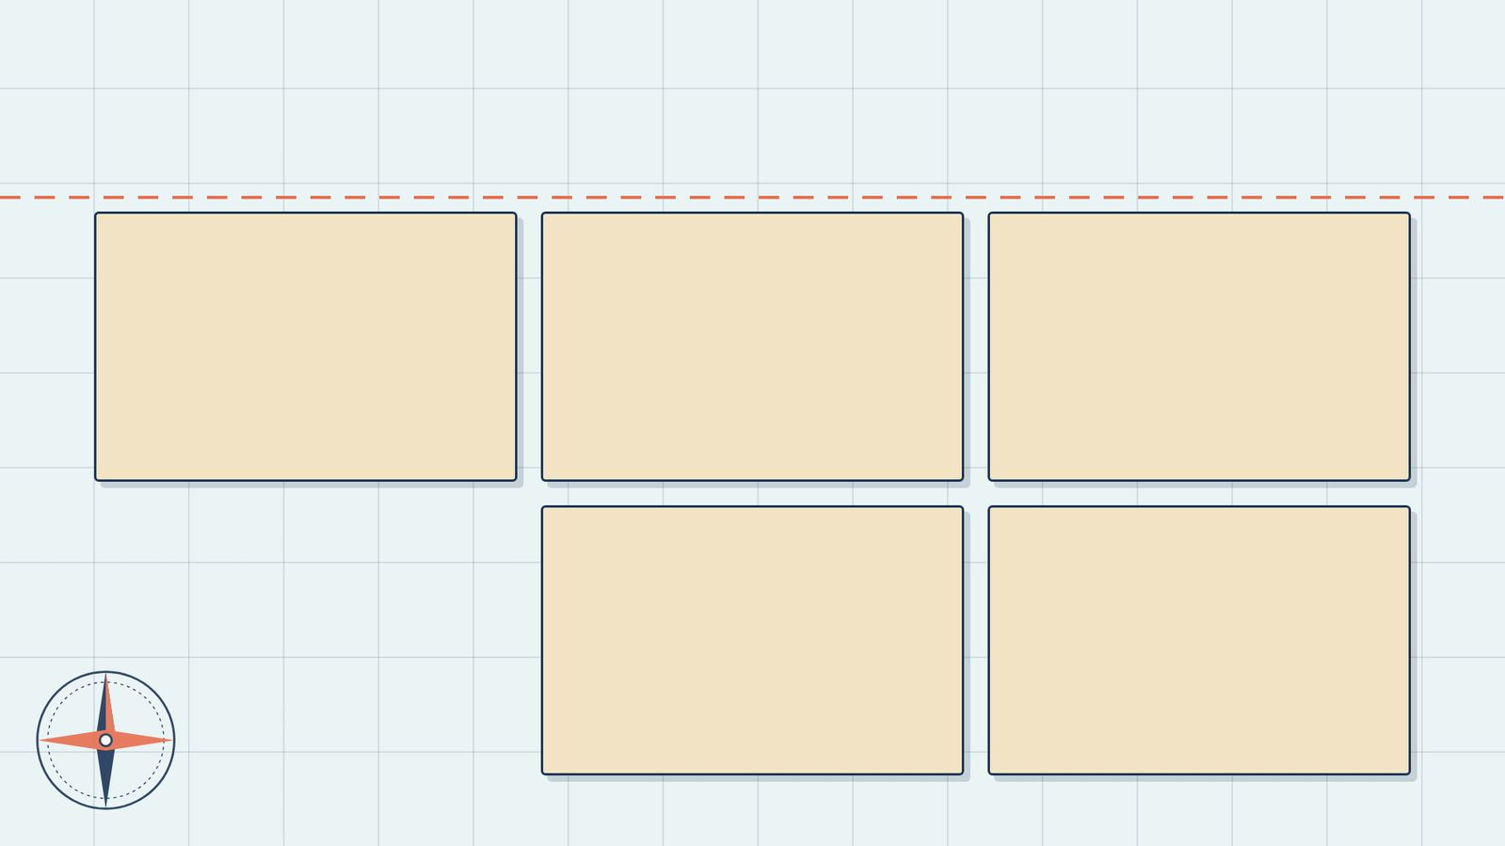
מילים ומושגים
ביאורי מילים
מילה מנחה
החורים
ספרים
מילה/שורש החוזר/ת על עצמו/ ה במספר פסוקים או פרקים במספר חריג של פעמי או במספר סימלי של פעמי בקטע, או…
השרים, וכן (נחמיה ה ז) ואריבה את החורים.
אגרות, על שם שבהן יסופר דברים.
אלילות
נבואה
פולחן לאלים שונים או אמונה בהם.
דברי נביא.
9

Slide 10
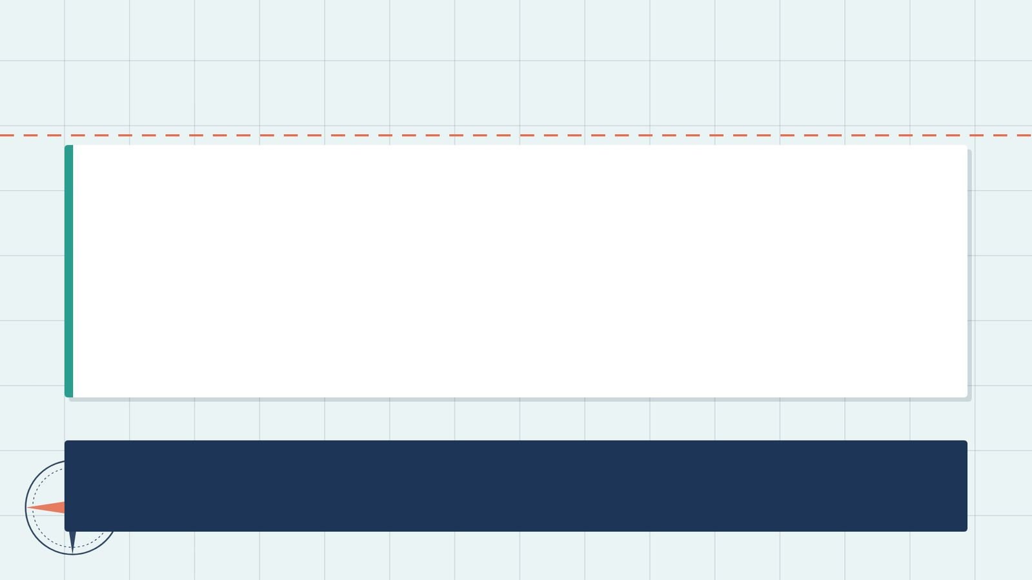
פרשנים
רש"י
רש"י על מלכים א כ"א, א'
וַיְהִי אַחַר הַדְּבָרִים הָאֵלֶּה. עוֹד אַחֶרֶת לְקָרֵב מִיתָתוֹ.
מה מסביר רש"י על «וַיְהִי אַחַר הַדְּבָרִים הָאֵלֶּה»? הסבירו בלשונכם.
10

Slide 11
פרשנים
רד"ק
רד"ק על מלכים א כ"א, ח'
ואל החורים. השרים והסגנים כמו את חורי יהודה ואריבה את החורים וי"ת תורבינא:
מה מוסיף פירושו של רד"ק להבנת הפסוק? בססו את תשובתכם על הציטוט.
11

Slide 12
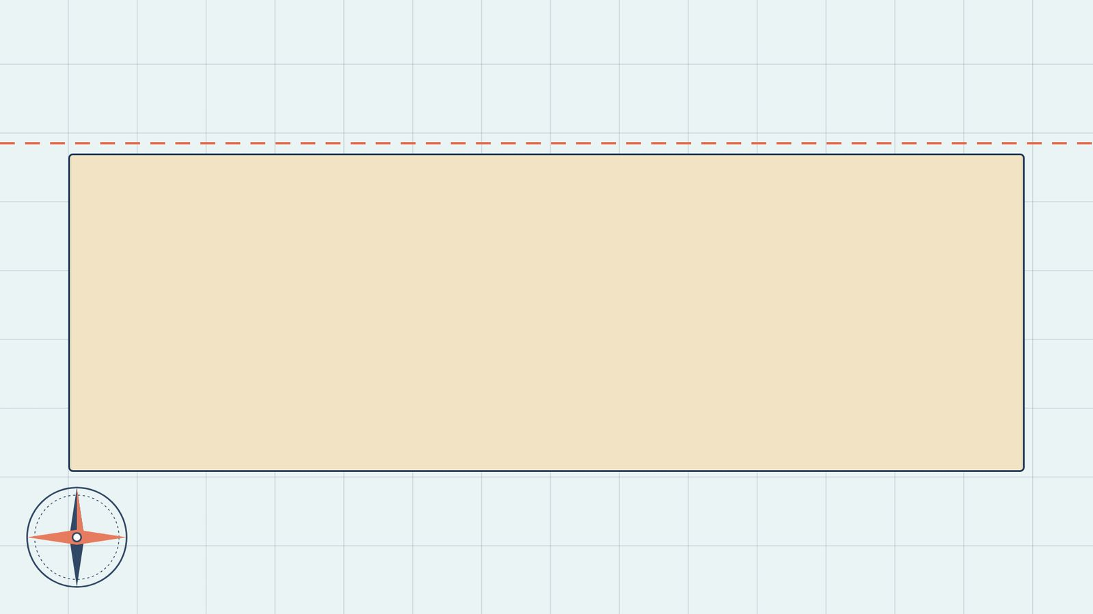
שאלות הבנה ופרשנות · 1/3
שאלה 1
קראו פסוקים א׳–ד׳ («סירוב נבות»). מה מתואר בקטע? הביאו ראיה מן הכתוב.
8 נקודות
12

Slide 13
שאלות הבנה ופרשנות · 2/3
שאלה 2
קראו פסוקים ה׳–ט״ז («איזבל וההרשעה»). מה מתואר בקטע? הביאו ראיה מן הכתוב.
8 נקודות
13

Slide 14
שאלות הבנה ופרשנות · 3/3
שאלה 3
קראו פסוקים י״ז–כ״ט («אליהו מנבא»). מה מתואר בקטע? הביאו ראיה מן הכתוב.
8 נקודות
14

Slide 15
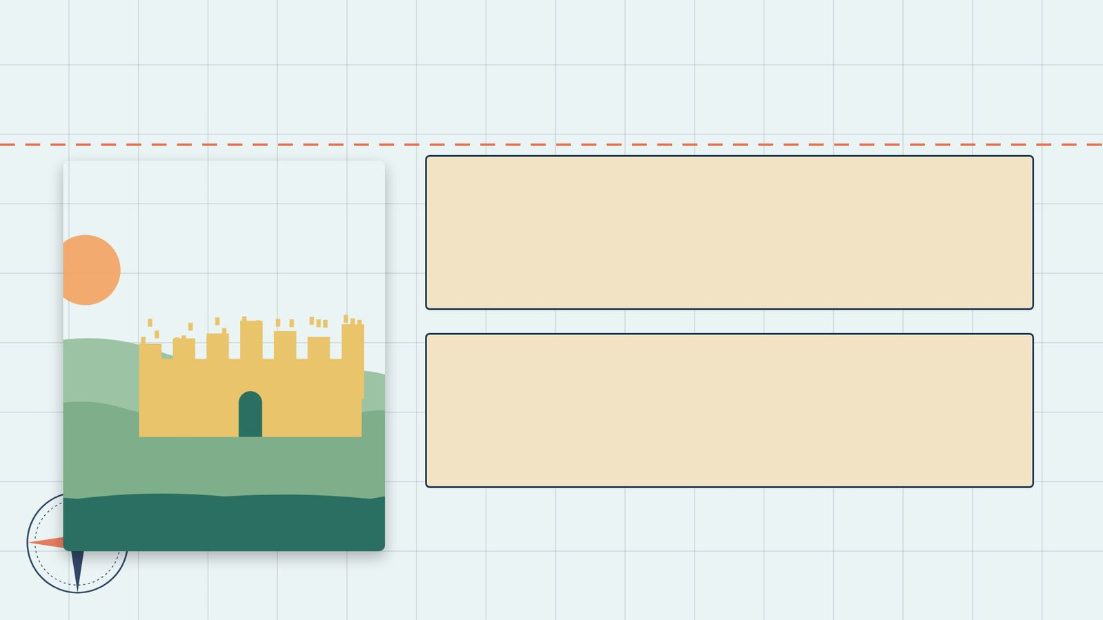
דיון בכיתה
מה דעתכם?
האם, לדעתך, הביקורת על הזקנים והחורים מוצדקת?
מהו, לדעתך, הצידוק שהיה אחאב יכול להביא לפני ה' ואליהו למעשיו, והאם יש בסיס לצידוק זה?
15

Slide 16
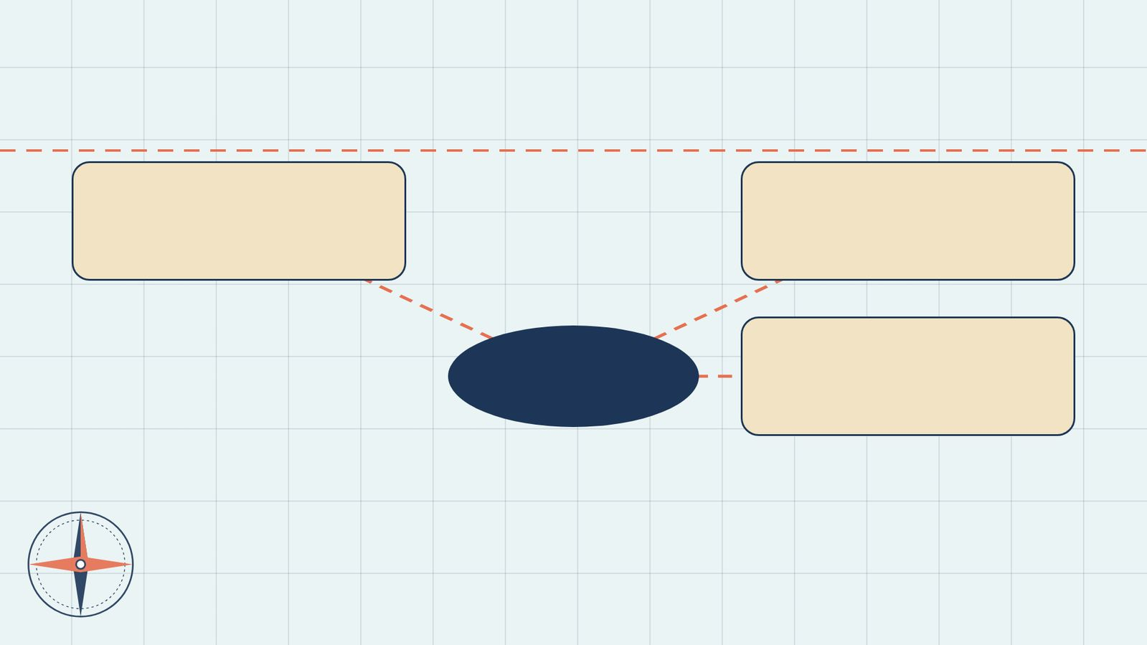
סיכום
מפת מושגים
איזבל וההרשעה
סירוב נבות
כרם נבות
אליהו מנבא
16

Slide 17
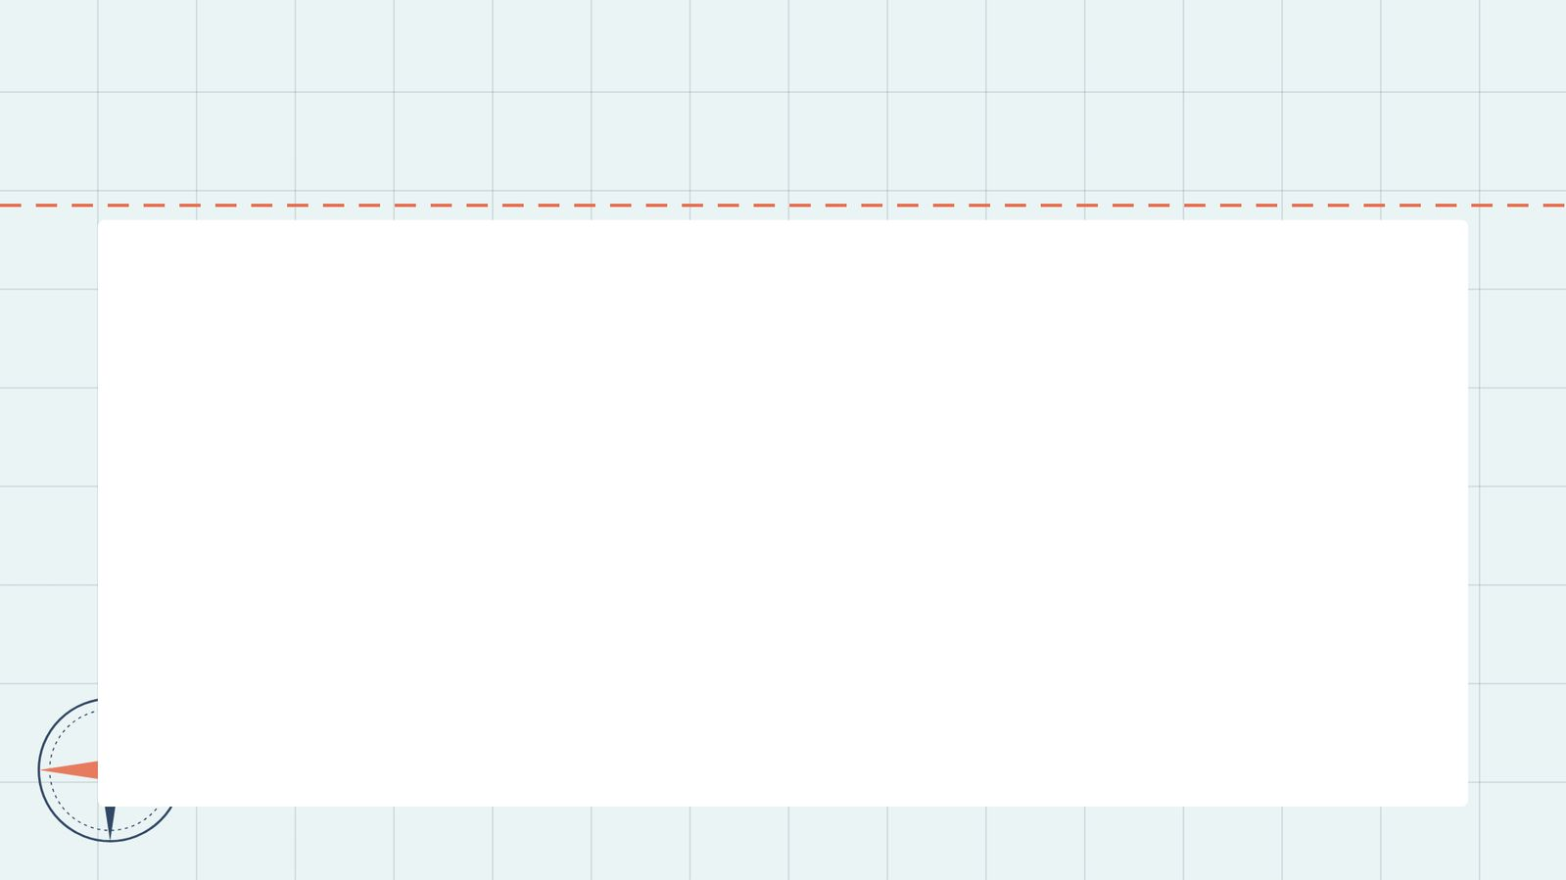
תרגול לקראת הבגרות
שאלה בסגנון בגרות
(קיץ תשפ"ה (שאלון 1361))
5. קראו מלכים א, פרק כ"א, פסוקים ז'–כ"ח.
א. קראו פסוקים ז'–ט"ז ואת דבריו של דניאל פרידמן שלפניכם.
"בפרשת נבות אפשר לטעון שאחאב, בהיותו מלך על ישראל, חב לנתיניו לפחות חובה מינימלית להבטיח שלא ייעשה שימוש שלא כדין במלוכה ובסמכויותיה בדרך שתמיט עליהם חורבן".
(ד' פרידמן, הרצחת וגם ירשת, 2022, עמ' 120)
על פי דברי ד' פרידמן, הביאו מן הפסוקים שתי דוגמאות המלמדות שאחאב לא מילא את חובתו כמלך ישראל ביחסו לנתיניו. הסבירו את דבריכם. (10 נקודות)
17

Slide 18
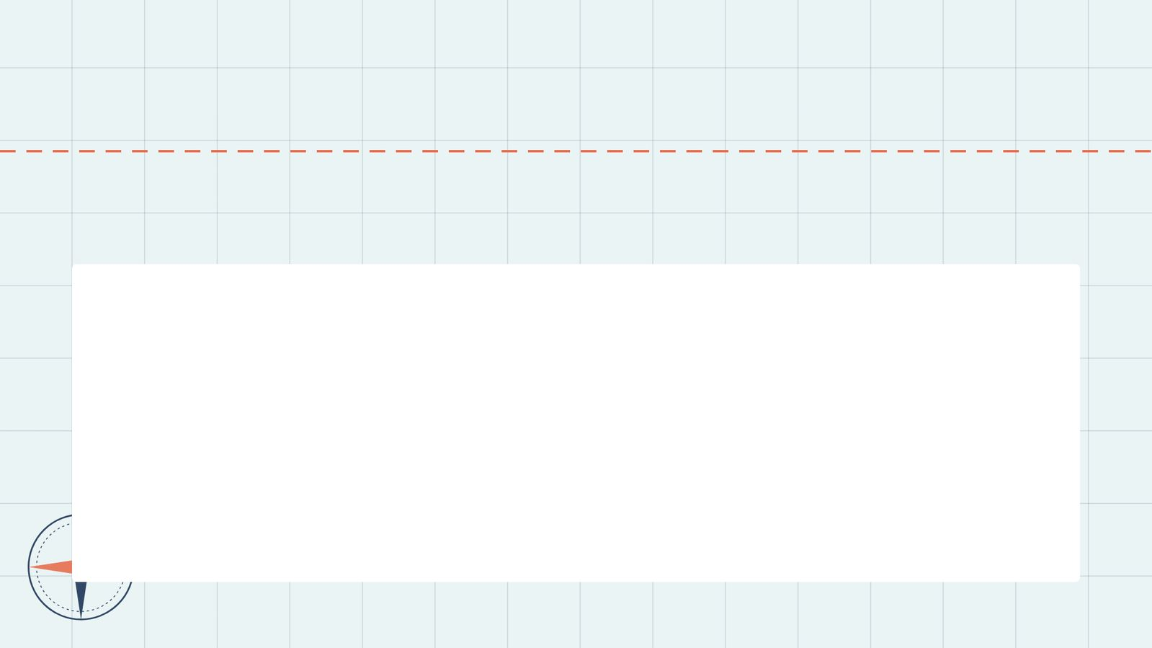
תשובות
תשובה לשאלה 1
קראו פסוקים א׳–ד׳ («סירוב נבות»). מה מתואר בקטע? הביאו ראיה מן הכתוב.
אחרי שאחאב ניצח בארם, הוא מבקש לקנות את כרם נבות היזרעאלי, שליד ארמונו ביזרעאל: ״תנה לי את כרמך ויהי לי לגן ירק... ואתנה לך תחתיו כרם טוב ממנו אם טוב בעיניך אתנה לך כסף מחיר זה״.
18

Slide 19
תשובות
תשובה לשאלה 2
קראו פסוקים ה׳–ט״ז («איזבל וההרשעה»). מה מתואר בקטע? הביאו ראיה מן הכתוב.
איזבל שואלת מדוע רוחך סרה ואינך אכל לחם ואחאב מספר. היא עונה ״אתה עתה תעשה מלוכה על ישראל קום אכל לחם ויטב לבך אני אתן לך את כרם נבות היזרעאלי״.
19

Slide 20
תשובות
תשובה לשאלה 3
קראו פסוקים י״ז–כ״ט («אליהו מנבא»). מה מתואר בקטע? הביאו ראיה מן הכתוב.
דבר ה׳ אל אליהו: ״קום רד לקראת אחאב מלך ישראל... הנה בכרם נבות אשר ירד שם לרשתו״. אליהו מוכיח: ״הרצחת וגם ירשת״ ומנבא ״במקום אשר לקקו הכלבים את דם נבות ילקו הכלבים את דמך גם אתה״.
20

Slide 21
תשובות
מחוון – שאלת הבגרות
להלן תמלול הטקסט מהתמונה (המהווה פתרון לשאלה 5 במבחן הבגרות בתנ"ך, העוסקת בסיפור נבות היזרעאלי):
שאלה 5
סעיף א'
אחאב לא מילא את חובתו כמלך ישראל ביחסו לנתיניו (על התלמיד להביא שתי דוגמאות ולהסבירן):
איזבל עשתה שימוש בחותם המלך כדי לחתום על הצווים שהיא שלחה לשרים בעירו של נבות. היא עושה שימוש בסממן מלוכה, מבלי שאחאב מביע התנגדות. לביסוס: "ותכתב ספרים בשם אחאב ותחתם בחותמו...".
איזבל זוממת לרצוח את נבות באמצעות בימוי משפט שקרי. היא מנצלת את חוקי ישראל כדי לטפל בהאשמת שווא על נבות, ואחאב אינו מתנגד. לביסוס: "ותכתב בספרים לאמר קראו צום והשיבו את נבות בראש העם והושיבו שנים אנשים בני בליעל נגדו ויעדהו...".
לאחר שאיזבל מבשרת לאחאב על מות נבות, הוא יורד אל הכרם לרשת אותו. הוא אפילו אינו מתעניין לשלום נתיניו בצורה מינימלית. לביסוס: "ויהי כשמע אחאב כי מת נבות ויקם אחאב אל כרם נבות היזרעאלי לרשתו".
21

